Slide 1
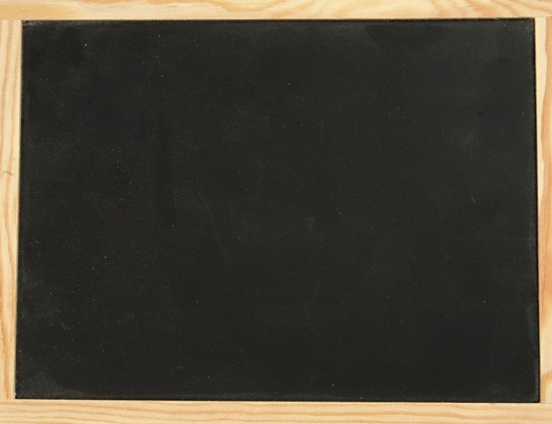
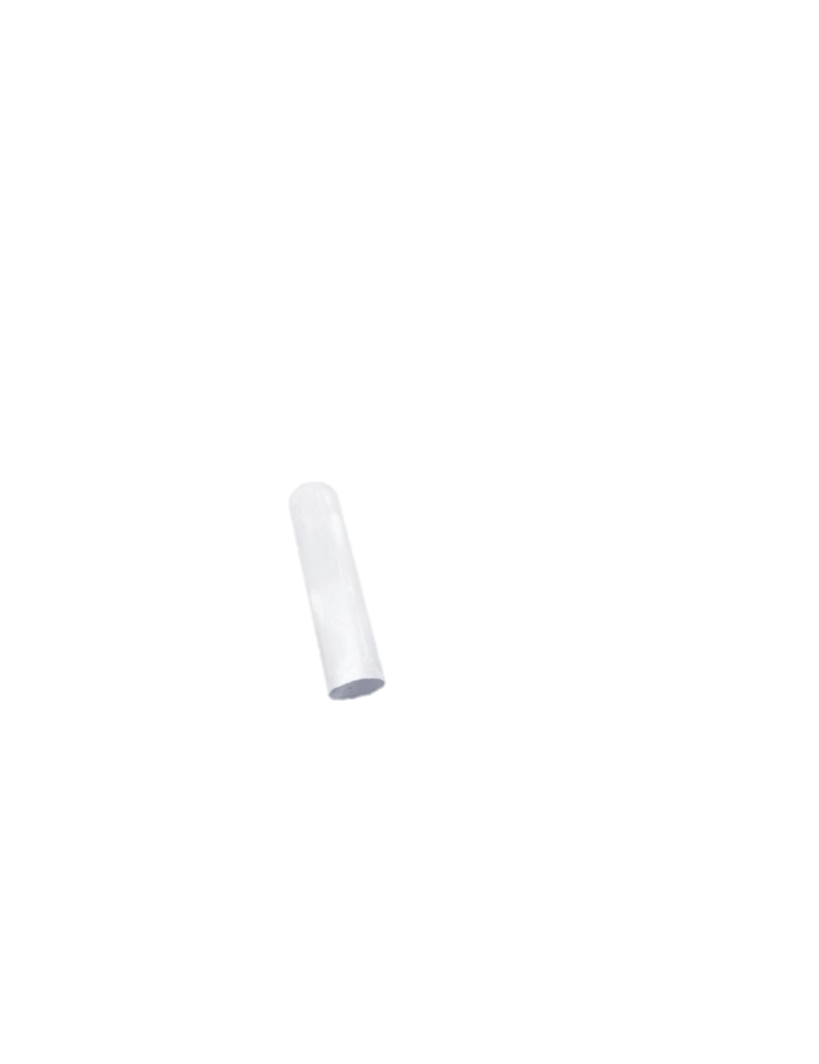
Calcul
Ca6
Multiplier par 10, 100, 1 000…

Slide 2
Aujourd’hui, nous allons travailler en calcul.
Nous allons apprendre à multiplier les nombres par 10, 100, 1 000…

Slide 3
Avant de commencer…
Pour cette leçon, nous allons d’abord voir comment multiplier les nombres entiers par 10, 100, 1 000…
Puis nous verrons comment multiplier les nombres décimaux par 10, 100, 1 000…

Slide 4
Multiplier un nombre entier par 10
Multiplier un nombre par 10 consiste à décaler chaque chiffre d’un nombre dans la colonne de gauche du tableau de numération ; ainsi, les unités deviennent des dizaines, les dizaines deviennent des centaines, les centaines des unités de mille…
Milliards |  |  | Millions |  |  | Mille |  |  | Unités simples
C | D | U | C | D | U | C | D | U | C | D | U
1 4 9 2
1 492 x 10 =

Slide 5
Multiplier un nombre entier par 10
Multiplier un nombre par 10 consiste à décaler chaque chiffre d’un nombre dans la colonne de gauche du tableau de numération ; ainsi, les unités deviennent des dizaines, les dizaines deviennent des centaines, les centaines des unités de mille…
Milliards |  |  | Millions |  |  | Mille |  |  | Unités simples
C | D | U | C | D | U | C | D | U | C | D | U
1 4 9 2
0
La colonne des unités se retrouve vide, alors je complète par un zéro
1 492 x 10 =
14 920
Multiplier un nombre entier par 10 revient donc à lui ajouter un zéro.

Slide 6
Multiplier un nombre entier par 10, 100, 1 000…
De la même manière…
Multiplier un nombre entier par 100 revient à lui ajouter deux zéros
11 692 x 100 = 1 169 200
Multiplier un nombre entier par 1 000 revient à lui ajouter trois zéros
238 x 1 000 = 238 000

Slide 7
Multiplier un nombre entier par 10, 100, 1 000…
De la même manière…
Multiplier un nombre entier par 100 000 revient à lui ajouter cinq zéros
17 x 100 000 = 1 700 000
Multiplier un nombre entier par 1 000 000 000 revient à lui ajouter neuf zéros
23 x 1 000 000 000 = 23 000 000 000

Slide 8
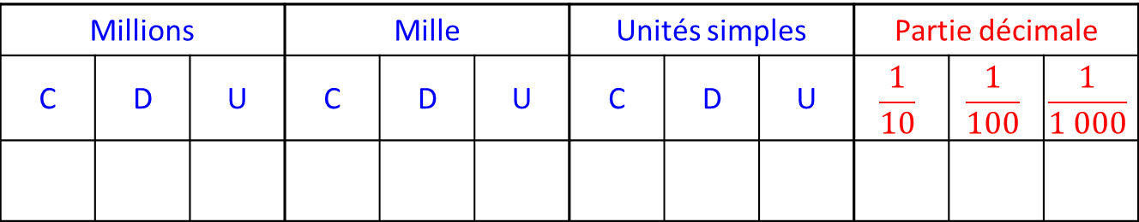
Multiplier un nombre décimal par 10
Comme pour les nombres entiers, multiplier un nombre décimal par 10 consiste à décaler chaque chiffre d’un nombre dans la colonne de gauche.
Millions |  |  | Mille |  |  | Unités simples |  |  | Partie décimale
C | D | U | C | D | U | C | D | U | $$\frac{1}{10}$$ | $$\frac{1}{100}$$ | $$\frac{1}{1 000}$$
,
5 3 2 7
53,27 x 10 =
Dans le tableau, la virgule se place toujours tout à droite de la colonne des unités
Tous les chiffres vont se déplacer d’un rang vers la gauche, mais la virgule reste toujours à sa place.

Slide 9
Multiplier un nombre décimal par 10
Comme pour les nombres entiers, multiplier un nombre décimal par 10 consiste à décaler chaque chiffre d’un nombre dans la colonne de gauche.
Millions |  |  | Mille |  |  | Unités simples |  |  | Partie décimale
C | D | U | C | D | U | C | D | U | $$\frac{1}{10}$$ | $$\frac{1}{100}$$ | $$\frac{1}{1 000}$$
,
5 3 2 7
53,27 x 10 =
532,7
Dans le tableau, la virgule se place toujours tout à droite de la colonne des unités
Multiplier un nombre décimal par 10 revient donc à décaler la virgule d’un rang vers la droite.
Tous les chiffres vont se déplacer d’un rang vers la gauche, mais la virgule reste toujours à sa place.

Slide 10
Multiplier un nombre décimal par 10, 100, 1 000…
De la même manière…
Multiplier un nombre décimal par 100 revient à décaler la virgule de deux rangs vers la droite.
4,945 x 100 = 494,5
Multiplier un nombre décimal par 1 000 revient à décaler la virgule de trois rangs vers la droite.
7,521 x 1 000 = 7 521,
Une virgule en fin de nombre ne sert à rien, alors je la supprime.

Slide 11
Multiplier un nombre décimal par 10, 100, 1 000…
De la même manière…
Multiplier un nombre décimal par 100 000 revient à décaler la virgule de cinq rangs vers la droite.
31,512 x 100 000 = 3 151 200,
Comme je n’ai pas assez de chiffres après la virgule, je complète par des zéros pour bien décaler la virgule de cinq rangs, puis, je supprime la virgule qui ne sert plus à rien.

